Slide 1
学习自检, 你能得几分

Slide 2
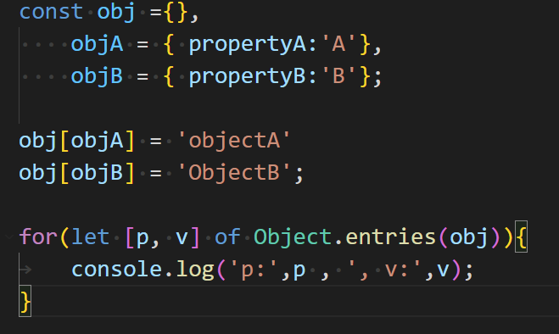
自检一

Slide 3
知识点
Object.entires： 迭代器， 能获取键值对数组
对象键的特性：本质上是字符串，如果是 数字， 用数字和数字字符串一致
隐式转换：对象的隐式转换， Symbol.toPrimitive, valueOf, toString()

Slide 4
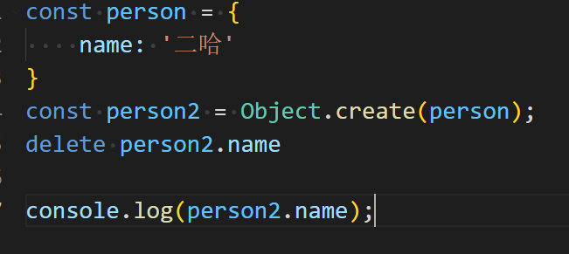
自检二

Slide 5
知识点
Object.create： 以对象为原型创建新的对象
delete： delete并不能删除原型上的对象

Slide 6
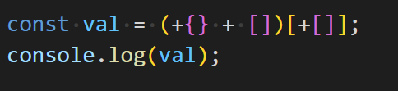
自检三

Slide 7
知识点
运算符优先级
分组运算符；二元+ 运算符； 一算+ 运算符
隐式转换

Slide 8
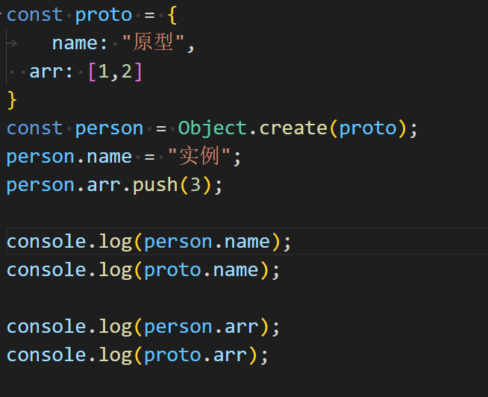
自检四

Slide 9
知识点
原型链访问
赋值运算符

Slide 10
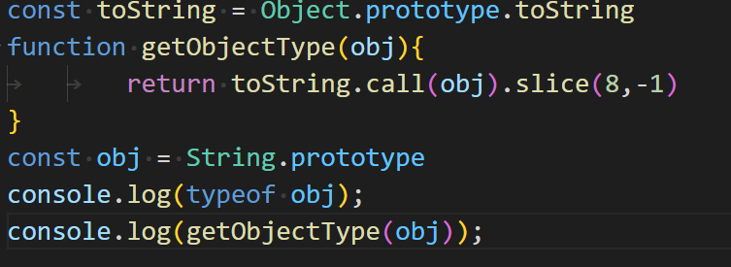
自检五

Slide 11
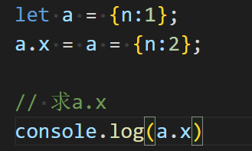
自检六

Slide 12
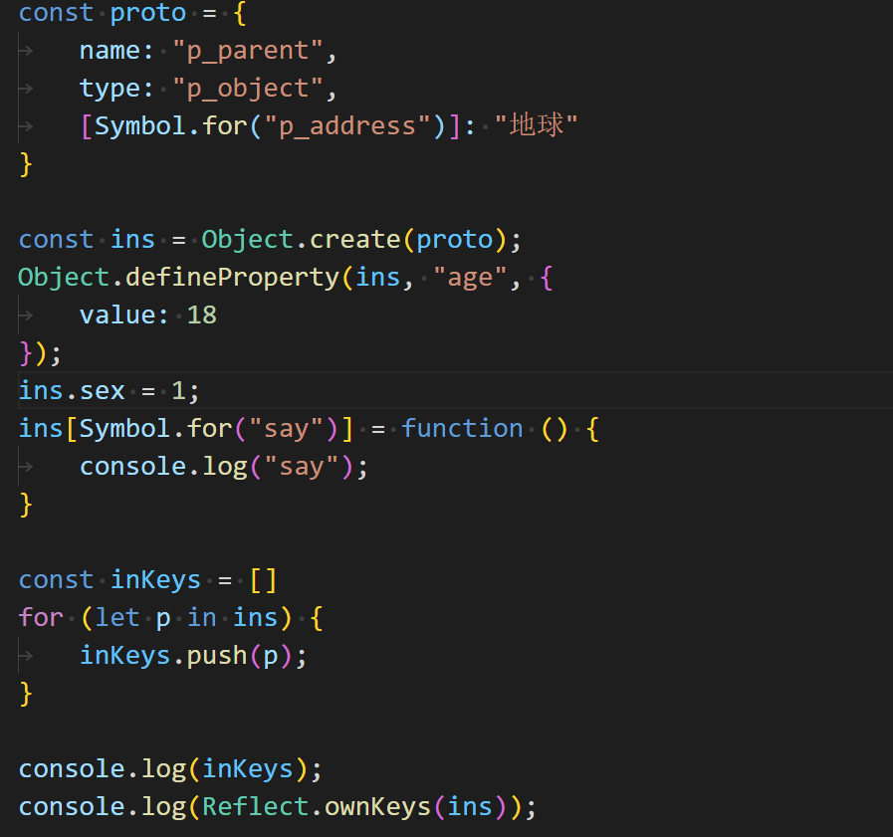
自检七

Slide 13
知识点
for in 能遍历原型属性，不能遍历Symbol属性
Reflect.ownKeys 能遍历Symbol属性和不可枚举属性
Object.defineProperty enumerable 为false

